Slide 1
SWOT
Og virksomhedens idégrundlag

Slide 2
Alle virksomheder er bygget op omkring et idégrundlag. - Virksomhederne skal forbinde det de er gode til at lave, med det behov som kunderne har.

Slide 3
Hvad er en SWOT-analyse? Et idegrundlag…
En SWOT-analyse er et øjebliksbillede af virksomheden og viser virksomhedens interne og eksterne situation.
Hvad sker der i virksomheden….?
Hvad sker der i verden uden om virksomheden…?

Slide 4
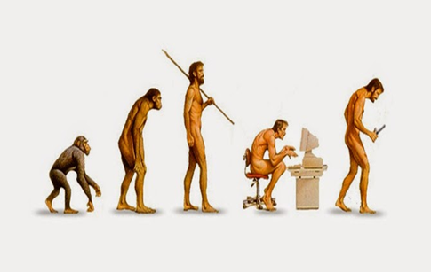
Hvorfor skal man lave en SWOT???
For at finde ud af:
Hvad Virksomheden er god til.
For at finde ud af:
Hvad virksomheden skal have hjælp til.
For at finde ud af…
Hvad virksomheden skal tilpasse sig.

Slide 6
Hvem kan tage beslutninger? Hvem kan lave ændringer?

Slide 7
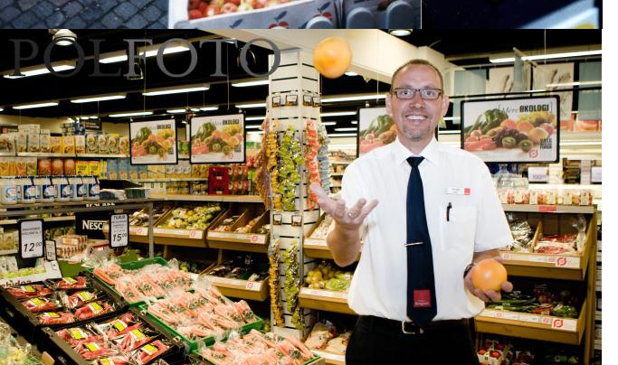
Interne forhold
Hvem tager beslutningen og bestemmer?
Det gør de der ejer butikken eller butikschefen…
eller
Måske tages de ansatte med på råd.
Butikken kan påvirke beslutningen og bestemme selv.

Slide 8
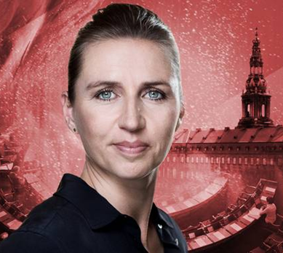
Eksterne forhold
Hvem tager beslutninger?…..
Det er folketinget/ministeren eller befolkningen der bestemmer..
Butikken kan ikke påvirke hvad der sker…
Butikken må tilpasse sig

Slide 9
KLIP OG LÆG opgaven op….

Slide 10
Styringsniveauer
Det operationelle styringsniveau (kort tidshorisont på det daglige niveau)
Det strategiske styringsniveau (langsigtede mål, typisk indenfor 1 til 5 år, som opstilles på det øverste niveau)
Det taktiske styringsniveau (mindre tidshorisont, typisk op til 1 år, mere detaljeret)
daglig
1-5 år
Op til 1 år

Slide 11
Operationelle mål
Realistiske - det skal kunne lade sig gøre/være opnåeligt!
Konkrete - de skal kunne måles, helst med tal!
Forenelige - de skal hænge sammen med alle de andre mål og pege i samme retning!
Tidsbegrænsede - hvornår skal målene være nået?

